Slide 1
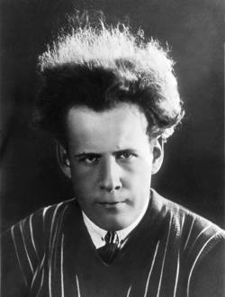
Один из первых
ИИЦ - Научная библиотека представляет виртуальную выставку к 120-летию со дня рождения Сергея Эйзенштейна

Slide 2
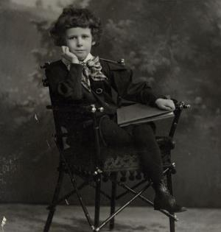
Сергей Михайлович Эйзенштейн
(1898-1948) стал флагманом русского революционного киноавангарда. К триумфу, который стал триумфом молодого кино Советской России, Эйзенштейна привела революция. Будущий режиссер родился и вырос в Риге в состоятельной семье. Ему предназначалось отцовское поприще инженера-архитектора. Но начав учиться в 1915 году в Петроградском институте гражданских инженеров, в 1918 году Эйзенштейн ушел добровольцем в Красную Армию, где расписывал теплушки плакатами и карикатурами, ставил солдатские спектакли.
Сергей Эйзенштейн в детстве.

Slide 3
По окончании гражданской войны Эйзенштейн связал судьбу с искусством, поступив в 1920 году в Государственные высшие режиссерские мастерские под руководством Всеволода Мейерхольда. Однако едва гениальный Учитель заметил, что мизансцены Эйзена (это очередное прозвище Сергея закрепилось за ним на всю жизнь) превосходят его собственные, отношения охладели. На одной из лекций супруга Всеволода Эмильевича Зинаида Райх передала записку: «Сережа, когда Мейерхольд почувствовал себя готовым режиссером, он ушел от Станиславского».
И Эйзен закрыл за собой дверь.

Slide 4
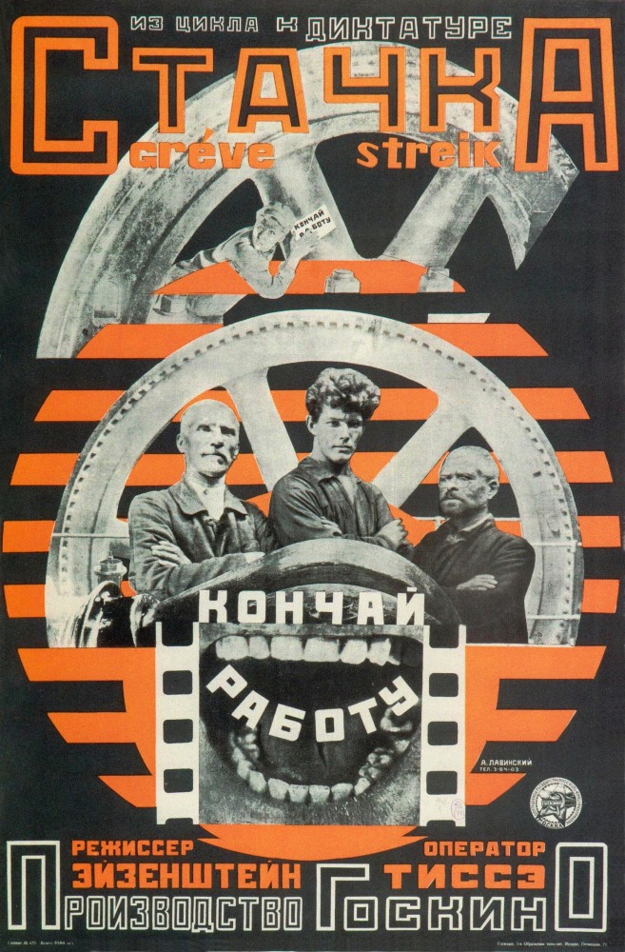
Поставив несколько спектаклей в Первом рабочем театре Пролеткульта, Эйзенштейн пришел к выводу, что кино полнее отвечает духу и ритму революционной эпохи, чем театр. И вместе с коллективом молодых актеров на кинофабрике «Совкино» он снял первый фильм «Стачка» ( 1925 г.) В нем не было героев, отсутствовала интрига – могучей рекой на экран вливался восставший народ. Здесь был намечен контур нового киножанра – историко-революционной эпопеи.
Афиша к кинофильму «Стачка»

Slide 5
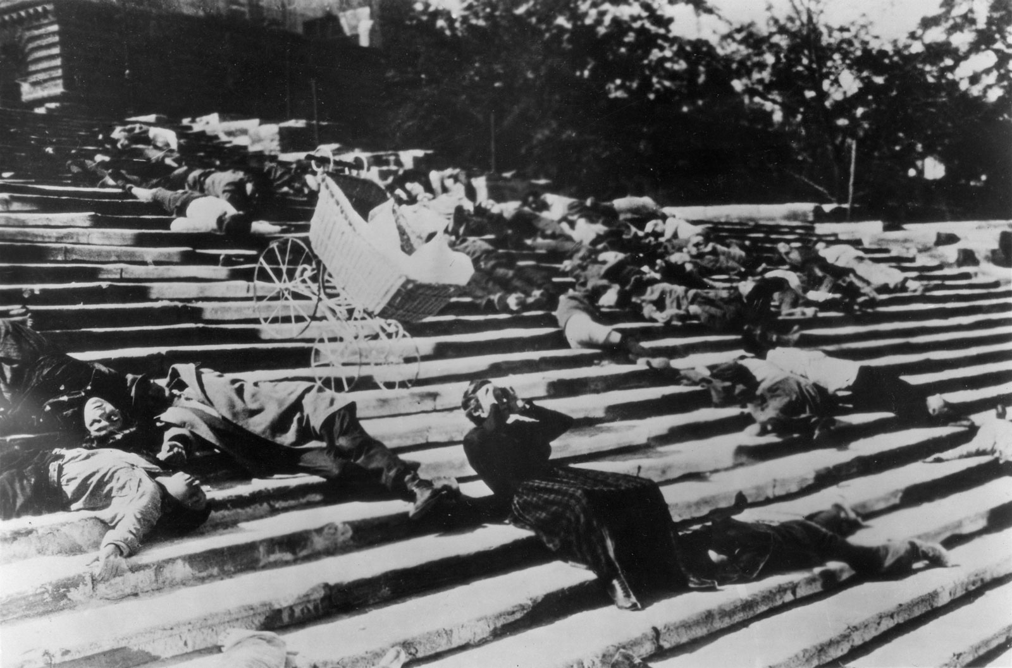
Наверное, во всем мировом кинематографе нет кадра более известного, чем коляска с ребенком, которая катится вниз по лестнице под пулями карателей, среди мечущихся людей - в море, к неотвратимой гибели. Смертельно раненая мать, падая, сама толкнула коляску. И вот детская коляска подскакивает со ступеньки на ступеньку прямо в волны – образ жертвы, чудовищной и бессмысленной. Эта сцена расстрела мирной толпы в Одессе во время первой русской революции – из фильма
Сергея Эйзенштейна «Броненосец «Потемкин» (1925 г.)

Slide 6
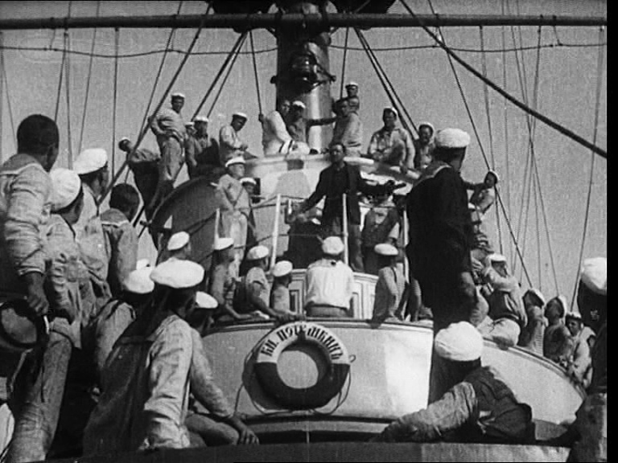
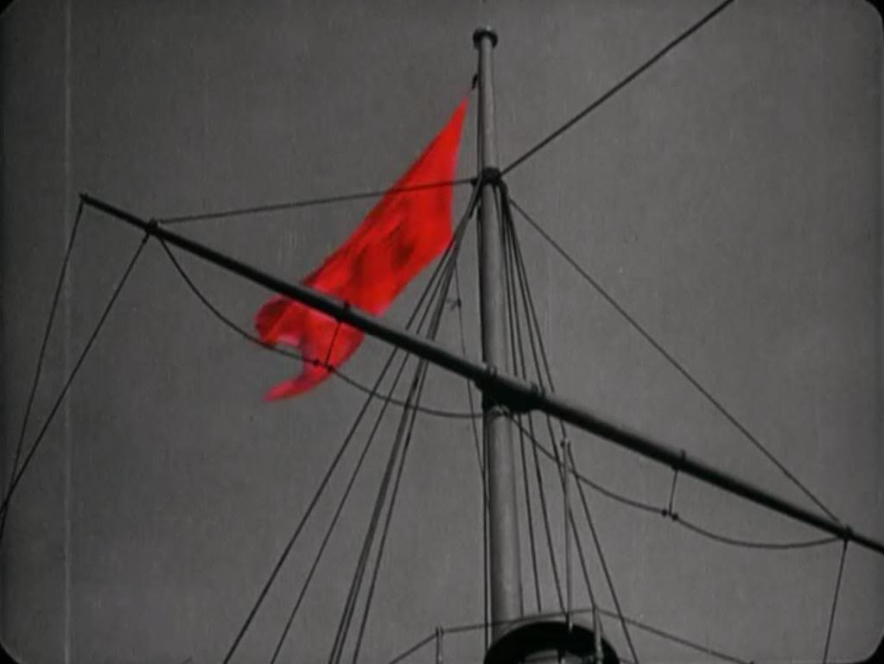
Торжественная премьера картины состоялась в Москве, в Большом театре. Впервые в бархатном зале было натянуто полотно экрана. Кадры матросского восстания на броненосце «Князь Потёмкин-Таврический» потрясали силой страсти. В зале стояла напряженная тишина. Фильм, как все тогдашние картины, был черно-белым, но в кульминационный момент на матче мятежного корабля внезапно взвивался красный флаг. Его раскрашивали вручную в каждом экземпляре киноленты. За этим кадром следовал взрыв аплодисментов.
Кадры из кинофильма «Броненосец «Потемкин»

Slide 7
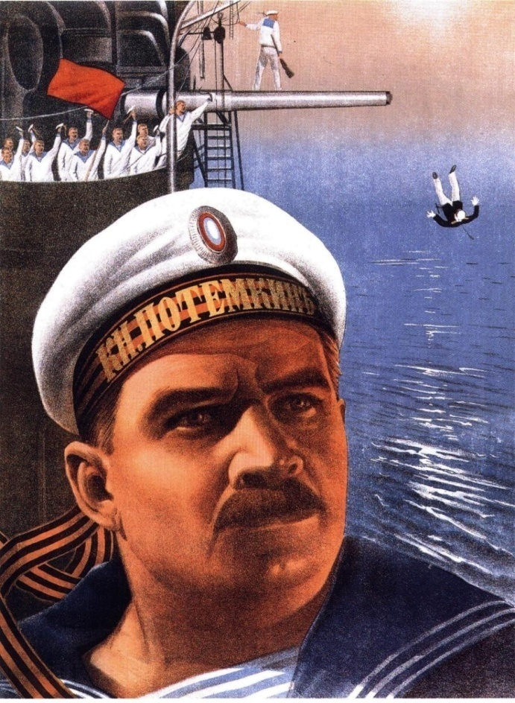
Двадцатисемилетний постановщик картины наутро написал в своем дневнике: «И проснулся знаменитым…» «Броненосец «Потемкин» имеет самое большое количество международных призов и наград, до сих пор сохраняя титул «фильма номер один всех времен и народов».
Афиша к кинофильму
«Броненосец «Потемкин».

Slide 8
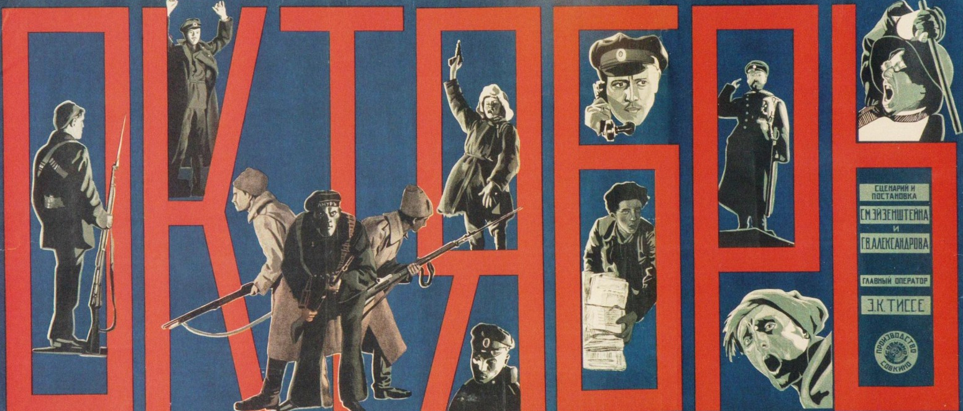
Афиша к кинофильму
После « Броненосца «Потемкина» к 10-летию Октябрьской революции режиссер снял фильм «Октябрь». От Эйзенштейна ждали второго «Потемкина», но он - экспериментатор по натуре - сделал другое кино, интеллектуальное. Только штурм Зимнего снял в своих прежних традициях - после выхода фильма зрители будут считать, что в реальности все происходило именно так. В фильме впервые был дан образ Ленина, показаны важнейшие революционные события.

Slide 9
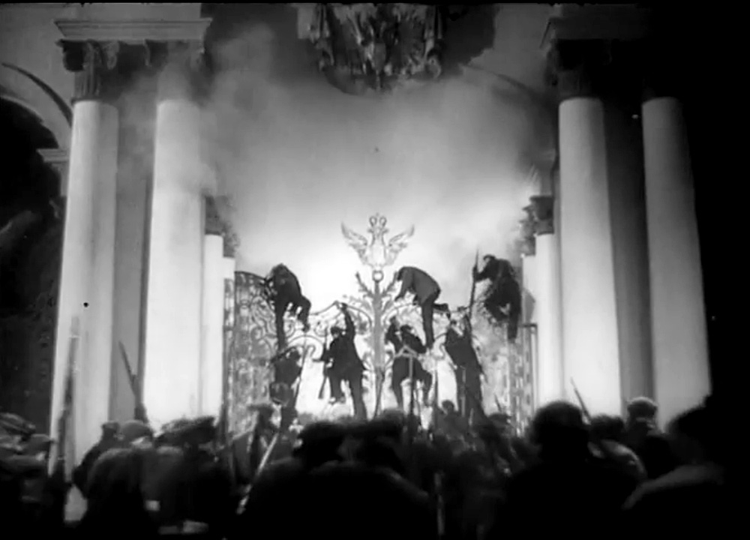
Кадр из фильма «Октябрь»
В картинах Эйзенштейна события изображены так, словно увидены глазами очевидца. «Стачка», «Броненосец «Потемкин», «Октябрь» воспринимаются как хроника. Не случайно «Октябрь» в некоторых зарубежных справочниках оказался в разделе документального кино. Изображая историческое действие, Эйзенштейн переводит его в настоящее время. Он снимал подлинных рабочих, солдат и крестьян, чей жизненный опыт совпадал с содержанием их ролей. В фильмах Эйзенштейна мы узнаем психологию поведения масс, в мотивах поступков людей раскрывается логика истории: по его картинам мы можем изучать прошлое, они убеждают, как научные исследования.

Slide 10
Сокровенной мечтой Эйзенштейна было изучение западного опыта кинопроизводства, и летом 1929 года вместе режиссером Александровым он едет в заграничную командировку. Это было поистине триумфальное шествие по Европе. Эйзенштейн, свободно говоривший на нескольких языках, выступает по берлинскому радио, читает лекции в Гамбурге и Берлине, в Лондоне и Кэмбриджском университете, в Антверпене и Амстердаме, делает доклад «Интеллектуальное кино» в Брюссельском университете. Речь Эйзенштейна в Сорбонне вылилась в истинный триумф молодого режиссера.

Slide 11
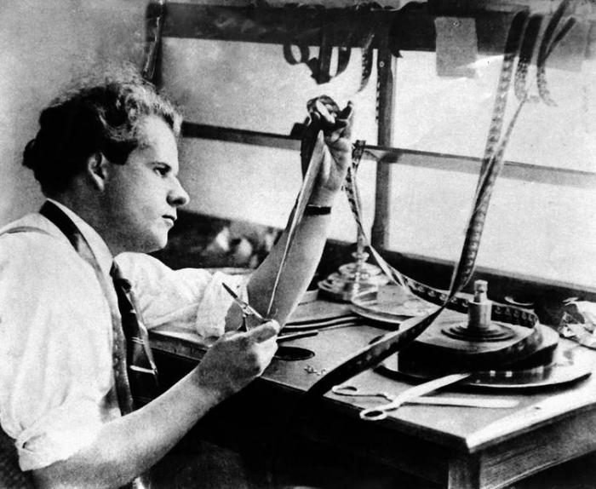
Находясь в 1930 году в Голливуде, группа Эйзенштейна, при финансовой поддержке Эптона Синклера, начинает съемки фильма «Да здравствует Мексика!». «Мексику» снимали в разных районах страны, и было отснято уже 75 тысяч метров, когда телеграмма Сталина отозвала группу назад в СССР. Негатив фильма остался в Америке. Отзывы современников об отснятом материале были восторженными. Замысел режиссера был новаторским: Эйзенштейн хотел показать Мексику в историческом, культурном, социальном и вневременном аспектах.
Сергей Эйзенштейн за монтажом фильма.

Slide 12
Весной 1935 года режиссер начинает работать над фильмом «Бежин луг» о Павлике Морозове, но в 1937 году по идеологическим причинам приказом Госкино работа была прекращена. История с «Бежиным лугом» длилась два года, и противостояние чиновничьей мясорубке не прошло для режиссера бесследно. У Эйзенштейна не только болело сердце, он был на грани самоубийства. А когда после всех передряг «Мосфильм» забрал у него и сценарий фильма «Мы - русский народ», Сергей Эйзенштейн в предынфарктном состоянии уехал лечиться в Кисловодск.

Slide 13
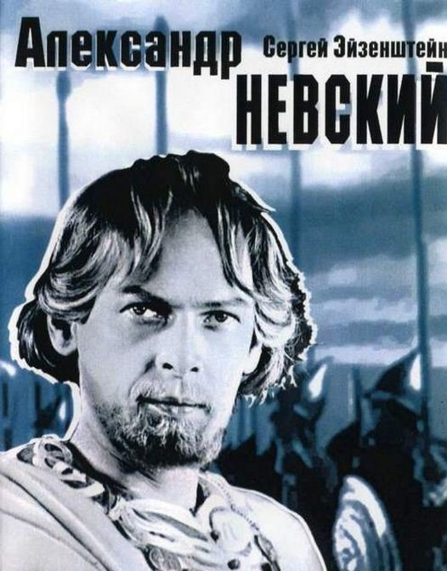
Работа над историческим фильмом «Александр Невский» стала для Сергея Эйзенштейна спасением. Малобюджетную ленту ему дали едва ли не из жалости. Однако пронизанный верой в победу русского народа «Невский» превзошел всех конкурентов. Знаменитое Ледовое побоище снималось летом на специальной площадке недалеко от студии «Мосфильм». Здесь на большом пространстве был сделан асфальтовый покров, посыпанный опилками, нафталином и солью, что создавало полную иллюзию снега. Работая над «Александром Невским», Эйзенштейн был увлечен проблемой синтеза музыки и пластики. Весь год он работал с композитором Сергеем Прокофьевым. В декабре 1938 года фильм был завершен.
Афиша к кинофильму

Slide 14
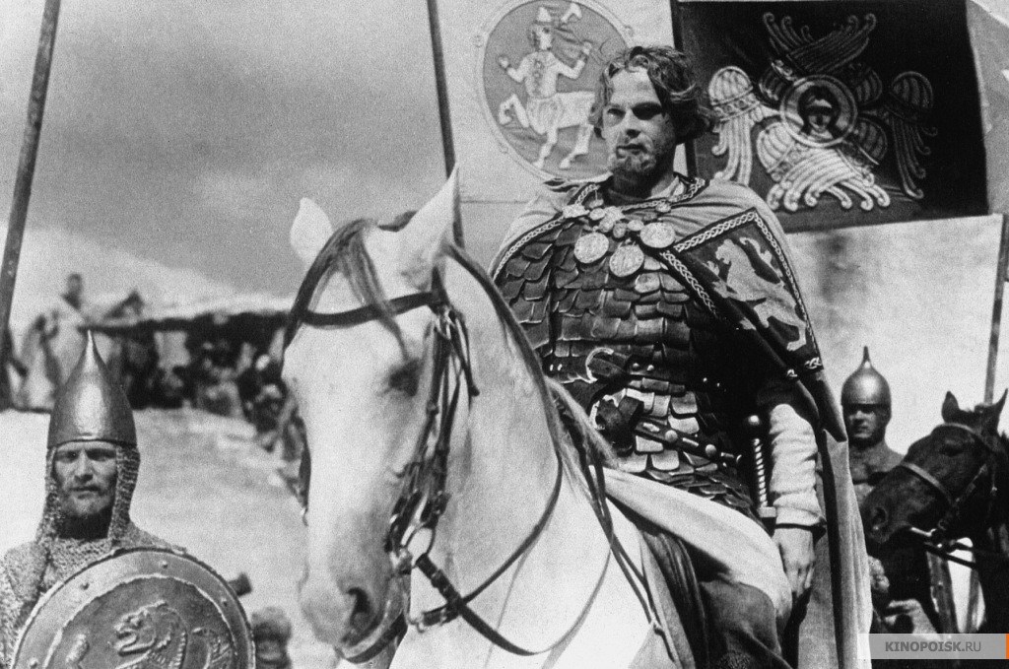
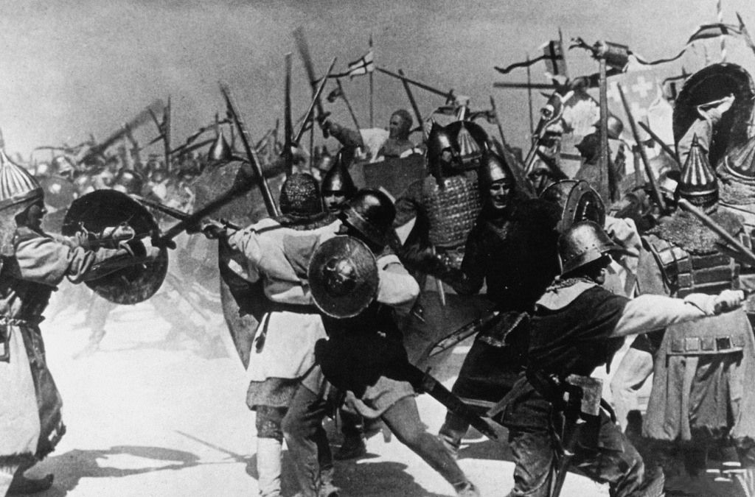
Кадры из фильма «Александр Невский»
В этой картине последовательно проведено сопоставление двух масс , двух судеб: судьбы людей, врубающихся в чужую страну, и судьбы людей, защищающих свою землю. Фильм с Николаем Черкасовым в главной роли имел почти такой же ошеломляющий успех, как «Потемкин». А главное, появился в нужный момент - войну предчувствовали, кажется, все. За этот фильм Эйзенштейн получил сначала орден Ленина, затем Сталинскую премию.

Slide 15
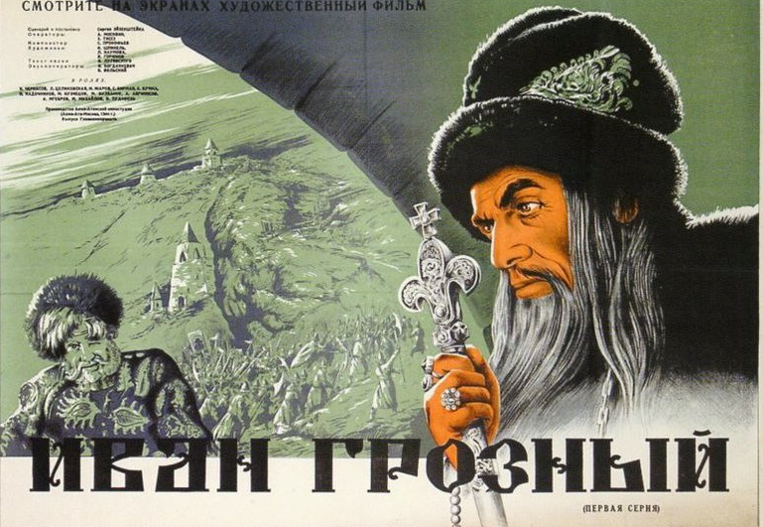
В январе 1941-го по предложению Сталина Эйзенштейн взялся снимать фильм «Иван Грозный». Когда началась Великая Отечественная война, «Мосфильм» эвакуировали в Алма-Ату. Эйзенштейн приехал с огромным количеством книг - библиографических раритетов и рукописей. Поиск актеров, которые могли бы добраться до Алма-Аты, и съемочный процесс захватили его целиком.
Афиша к кинофильму

Slide 16
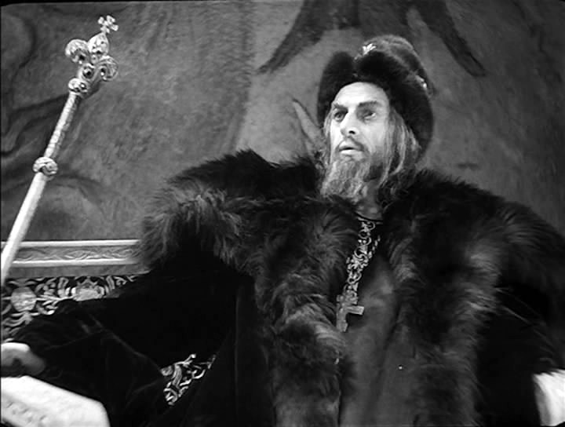
Студийные съемки шли ночью, поскольку электроэнергии не хватало - днем ее давали только на предприятия. Спать приходилось в разное время суток, но никто на это не жаловался. Все стоически подстраивались под этот режим военного времени. Исполнителя роли царя - Николая Черкасова - Эйзенштейн считал своим талисманом. Режиссер был уверен, что этот актер, сыгравший Невского, приносит ему удачу. По словам супруги Черкасова, ее муж был такой же трудоголик, как и Эйзенштейн.
Иван Грозный –
Николай Черкасов.

Slide 17
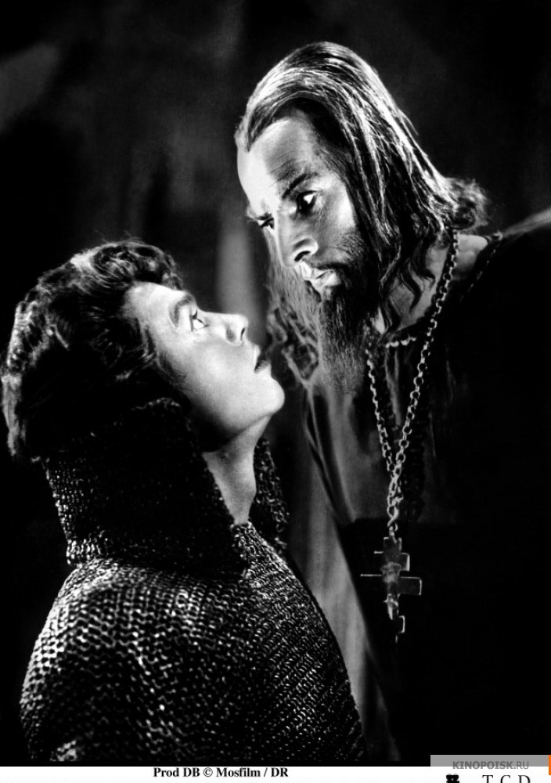
Поскольку история не укладывалась в одну серию, пришлось разбить фильм на три части. Первая, в которой злодеяния царя и опричнины еще не показаны, вышла на экраны в 1945-м и тут же получила хвалебный отзыв вождя, а режиссер - мандат на продолжение работы в виде очередной Сталинской премии. Ассоциируя себя с главным героем картины, Сталин пребывал в восторге. Развязка наступила на утверждении второй серии, в которой отношение Эйзенштейна к главному персонажу резко изменилось.
Кадр из фильма «Иван Грозный».

Slide 18
По ходу съемок режиссер тщательно изучал архивные документы и счел, что не может погрешить против исторической правды, представив Грозного прогрессивным правителем. Царь в картине Эйзенштейна превратился в жестокого тирана, изощренного убийцу, расплачивающегося за свои грехи муками совести. Эйзенштейн предвидел реакцию Сталина, но хотел доснять фильм «во что бы то ни стало». Ситуация осложнялась тем, что Эйзенштен тяжело перенес известие о расстреле своего учителя – Мейерхольда.

Slide 19
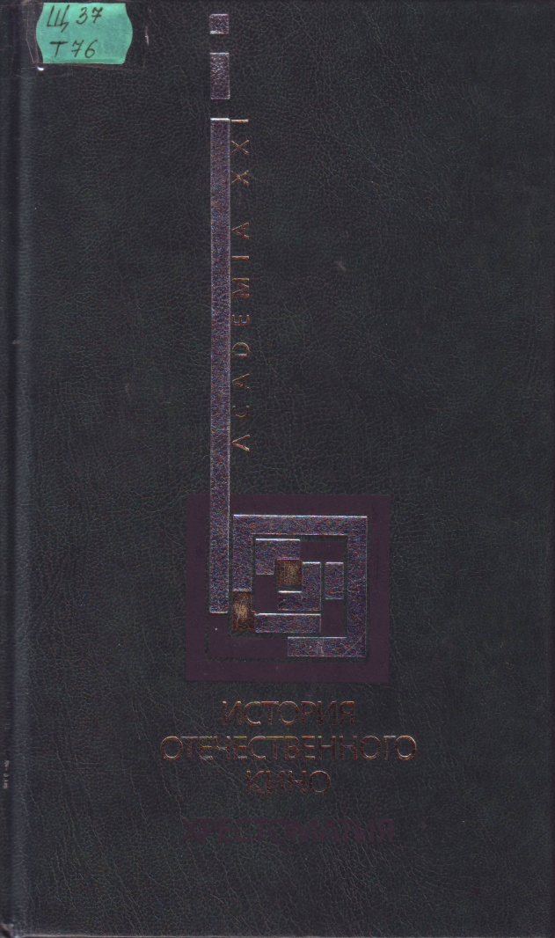
24 февраля 1947 года Сталин в беседе с Эйзенштейном и Черкасовым заметил, что Грозный был крупным государственным деятелем, опричники – прогрессивное воинство. Главной же ошибкой Грозного было то, что он не уничтожил всех бояр, что боялся бога. Сталин посоветовал переснять вторую серию фильма в соответствии со своим пониманием. Эйзенштейн тянул время -это был единственный способ сохранить фильм. Вместо того, чтобы уничтожить готовую ленту и исполнить прихоть тирана, Эйзенштейн уселся за рукописи. Чудом сохранившийся негатив картины в авторском монтаже был извлечен на свет только после смерти Сталина.
В ночь с 10 на 11 февраля 1948 года сердце Сергея Эйзенштейна остановилось. Режиссер был за столом, на котором лежала последняя страница его статьи «Цветовое кино».
ИСТОРИЯ ОТЕЧЕСТВЕННОГО КИНО

Slide 20
«Фильм Эйзенштейна «Иван Грозный», который я увидел после Второй мировой войны, представляется мне высшим достижением в жанре исторических фильмов. Эйзенштейн трактует историю поэтически и, на мой взгляд, это превосходнейший метод ее трактовки».
Чарли Чаплин
Список использованной литературы
История отечественного кино [Текст] : Хрестоматия / авт.- сост. А. С. Трошин. – М. : «Канон» РООИ «Реабилитация», 2012. – 672 с.
Разлогов, К. Мировое кино. История искусства экрана [Текст] / К. Разлогов. – М. : Эксмо, 2013. – 688 с.
Сто великих режиссёров [Текст] / авт.-сост. И. А. Мусский. – М. : Вече, 2004. – 480 с.
Фрейлих, С. И. Теория кино: от Эйзенштейна до Тарковского [Текст] : учебник для вузов / С. И. Фрейлих. – М. : Академический проект; Трикста, 2008. – 512 с.
Энциклопедия для детей. Искусство [Текст]. Т. 7, ч. 3. Музыка. Театр. Кино / ред. тома Д. Володихин / гл. ред. В. Володин. – М. : Аванта, 2004. – 622 с.

